Slide 1


Slide 2
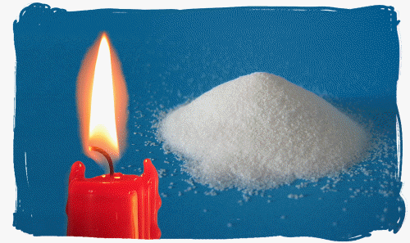
desmigando el evangelio
Curso 2016-17
(05 DE FEBERO 2017) V DOMINGO T O Ciclo A Mt 5,13-16

Slide 3
El texto es continuación literal de las bienaventuranzas que hemos leído el domingo pasado.
Estamos en el principio del primer discurso de Jesús en el evangelio de Mateo. Se trata de dos comparaciones aparentemente sin importancia, pero que tienen un mensaje de extraordinario valor para la vida real del cristiano.
Estas pequeñas parábolas, tienen un profundo significado y son muy fáciles de entender. Las parábolas no necesitan explicación ni comentario. Se explican por sí mismas. Exigen, eso sí, una respuesta vital al interrogante que plantean.
Si me dejo interpelar por ellas, descubriré una nueva dimensión de la existencia a la que soy invitado. Puedo aceptar el reto o rechazarlo.
La parábola me coloca ante una alternativa: o seguir como estaba en mi modo de apreciar la realidad, o aceptar esa nueva manera de afrontar la vida que me sugieren.
Si pretendo entender la parábola de una forma puramente racional, no me servirá de nada. Las explicaciones lógicas no sirven de nada en el orden espiritual. Las parábolas nos proponen un dato simple y cotidiano, pero es para llevarnos más allá de lo corriente y ordinario.

Slide 4

Aunque la sal y la luz no tienen nada en común, hay un aspecto en el que coinciden. Ninguna de las dos es provechosa por sí misma.
La sal sola no sirve de nada para la salud, solo es útil cuando acompaña a los alimentos.
La luz no se puede ver, es absolutamente oscura hasta que tropieza con un objeto.
¡Qué interesante! Resulta que cada uno de nosotros separados de los demás, no somos absolutamente nada.
Mi existencia solo tendrá sentido en la medida que pase a formar parte de los demás disolviéndome en ellos

Slide 5
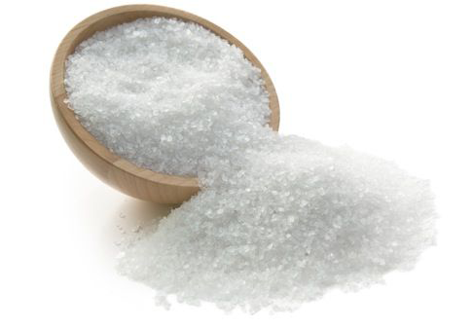
La sal es uno de los minerales más simples, pero también más imprescindibles para nuestra alimentación. Sus propiedades son principalmente dos: da sabor a las comidas y conserva los alimentos.
Partiendo de estas cualidades físicas, tenemos que descubrir el significado espiritual. Cuando se nos exige que seamos sal, se nos está pidiendo que ayudemos a los demás a evitar la corrupción y que les comuniquemos sabor humano.
La sal actúa desde el anonimato. Si un alimento tiene la cantidad precisa, pasa desapercibida, nadie se acuerda de la sal. Cuando a un alimento le falta o tiene demasiada, entonces nos acordamos de ella. No se puede comer directamente. Si no hay comida, la sal es simplemente veneno. Lo que importa no es la sal, sino la comida sazonada. La sal no se puede salar a sí misma. Pero es imprescindible para los demás.

Slide 6
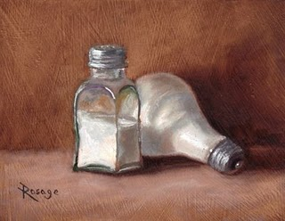
Jesús dice que "sois la sal, la luz". El artículo determinado nos advierte que no hay otra sal, que no hay otra luz. Todos tienen derecho a esperar algo de nosotros.
El mundo de los cristianos no es un mundo aparte. La salvación que propone Jesús es la salvación para todos.
La única historia, el único mundo tiene que quedar sazonado e iluminado por la vida de los que siguen a Jesús.
Pero cuidado, cuando la comida tiene exceso de sal se hace intragable. La dosis tiene que estar bien calculada.

Slide 7
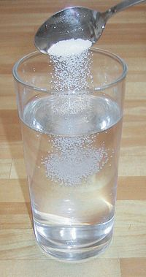
No podemos olvidar un aspecto importante en las parábolas. La sal, para salar, tiene que deshacerse, disolverse, dejar de ser lo que era. La lámpara o la vela produce luz, pero el aceite o la cera se consumen. Todos estaríamos dispuestos a salar o a dar luz, si con ello se potenciara nuestro "yo".
Es más, muchas veces obramos pensando en el beneficio que puede reportarnos el tratar a los demás con humanidad. Las obras de misericordia, que después te van a pagar con creces en el más allá, son exactamente lo contrario de lo que nos dice el evangelio.
Los cristianos hemos contribuido más a quitar sabor a la vida que a dárselo; a mantener la oscuridad que a iluminar. No nos hemos presentado como los que saben sacar jugo a la vida y ayudar a los demás a sacárselo. Nuestro anuncio ha sido muy triste noticia para los demás.

Slide 8

El tema de la luz es muy frecuente en el AT. Partiendo de un dato experimental se descubre su importancia para el desarrollo de la vida. No sólo porque la luz es imprescindible para la vida, sino porque el ser humano no podría desenvolverse en la oscuridad. De ahí que la luz se haya convertido en el símbolo de la misma vida y todo lo que la rodea. Así como la oscuridad se ha convertido en el símbolo de la muerte.
Cuando se nos pide que seamos luz del mundo, se nos está exigiendo algo decisivo para la vida espiritual propia y de los demás. La luz brota siempre de una fuente incandescente. Si no ardes no podrás emitir luz. Pero si estás ardiendo, no podrás dejar de emitir luz. Solo si vivo a tope, puedo ayudar a los demás a desarrollar su propia vida. Ser luz, significa poner todo nuestro bagaje espiritual al servicio de los demás.

Slide 9
(05 FEBRERO 2017) V DOMINGO T O Ciclo A Mt 5,13-16
[13] Vosotros sois la sal de la tierra. Si la sal se vuelve insípida, ¿con qué se le devolverá su sabor? Sólo sirve para tirarla y que la pise la gente. [14] Vosotros sois la luz del mundo. No puede ocultarse una ciudad construida sobre un monte. [15] No se enciende un candil para taparlo con un celemín, sino que se pone en el candelero para que alumbre a todos en la casa. [16] Brille igualmente vuestra luz ante los hombres, de modo que al ver vuestras buenas obras, glorifiquen a vuestro Padre del cielo.

Slide 10
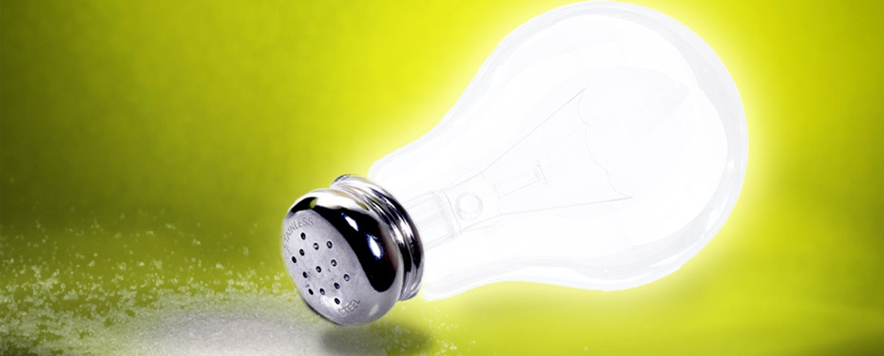
Pero, como en el caso de la sal, debemos de tener cuidado de iluminar, no deslumbrar. La luz que aportamos debe estar al servicio del otro, es decir, pensando en el bien del otro y no en mi vanagloria.
Si alguien sale de la oscuridad, debemos dosificar la luz para no dañar sus ojos. Los cristianos somos mucho más aficionados a deslumbrar que a iluminar. Cegamos a la gente con excesivas trascendencias y hacemos inútil el mensaje de Jesús para iluminar la vida real de cada día.
No sé si hemos caído en la cuenta de que no se nos pide salar o iluminar, sino ser sal, ser luz. El matiz tiene su importancia. La tarea fundamental de cada uno está dentro de él mismo, no fuera. La preocupación de cada uno debe ser alcanzar la plenitud humana. Si eres sal, todo lo que toques quedará sazonado. Si eres luz, todo quedará iluminado a tu alrededor. Nos creemos luz y sal, pero sin darnos cuenta de que hemos perdido toda capacidad de salar e iluminar, porque somos sal sosa y luz extinguida.

Slide 11
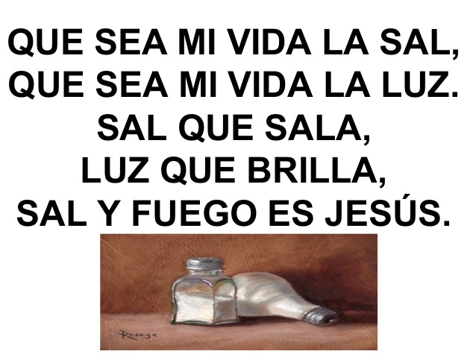
En el último párrafo de la lectura de hoy hay una enseñanza esclarecedora.
¿Cómo debemos ser sal y luz?
"Para que vean vuestras buenas obras y den gloria a vuestro Padre".
La única manera eficaz para trasmitir el mensaje son las obras. Una actitud verdaderamente evangélica se transformará inevitablemente en obras. Evangelizar no es proponer una doctrina muy elaborada y convincente. No es obligar a los demás a aceptar nuestra propia ideología o manera de entender la realidad.

Slide 12

Tampoco las obras que son fruto solo de una programación externa, ayudan a los demás a encontrar su propio camino. Solo las obras que son reflejo de una actitud vital auténtica, son cauce de iluminación para los demás.
Lo que hay en mi interior, solo puede llegar a los demás a través de las obras.
Yo mismo me conoceré solo a través de las obras. Pero también aquí podemos caer en la trampa si son una programación. En la vida religiosa, más que en ningún otro ámbito, es imprescindible la autenticidad.

Slide 13

¿ Cómo puedo ser sal
y luz en mi vida (en mi familia, comunidad,…)?
¿Y en mi misión educativa (alumnos, compañeros, padres,…)?
¿Qué tengo que cuidar para no estropear mi sal o fundir mi luz?

Slide 14


SAN JUAN BAUTISTA DE LA SALLE nos dice…
MEDITACIÓN SAN JUAN BAUTISTA DE LA SALLE (MF 178, 2, 1)
Vuestra fe ha de ser en vosotros luz que os guíe por doquier, y también luz ardiente para aquellos que instruís, para guiarlos en el camino del cielo.
Vuestra conducta debe ser tan prudente, respecto de vosotros y de ellos, que la admiren, por considerarla muy por encima del humano proceder y exenta de las pasiones que anulan, o al menos disminuyen, el respeto debido a quienes están encargados de guiar a los demás.
MEDITACIÓ SANT JOAN BAPTISTA DE LA SALLE (MF 178, 2, 1)
La vostra fe ha de ser en vosaltres llum que vos guie per tot arreu, i també llum ardent per a aquells que instruïu, per guiar-los en el camí del cel.
La vostra conducta ha de ser tan prudent, respecte de vosaltres i d'ells, que la admiren, per considerar-la molt per damunt de l'humà procedir i exempta de les passions que anul·len, o almenys disminuïxen, el respecte adequat a qui estan encarregats de guiar als altres.

Slide 15


El que me sigue en la vida
sal de la tierra será
mas si la sal se adultera
los hombres la pisarán
QUE SEA MI VIDA LA SAL
QUE SEA MI VIDA LA LUZ
SAL QUE SALA,
LUZ QUE BRILLA
SAL Y FUEGO ES JESUS
Sois como la luz del mundo
que a la ciudad alumbra
esta se pone en la cima
donde el monte se encumbra
QUE SEA MI VIDA....
Que brille así vuestra vida
ante los hombres del mundo
que pasen las buenas obras
de lo externo a lo profundo
QUE SEA MI VIDA... SAL QUE SALA, LUZ QUE BRILLA SAL Y FUEGO ES JESUS

Slide 16

JUEVES MOMENTO
1.- VISIONAMOS UN VIDEO SOBRE LA RESPIRACIÓN
https://www.youtube.com/watch?v=jWz7HQJAJtY
DEBEMOS REPASAR CON ELLOS LA IMPORTANCIA DE RESPIRAR BIEN. EL VIDEO HABLA DE TÉCNICA VOCAL, PERO LO IMPORTANTE ES FIJARNOS EN LA IMPORTANCIA DE RESPIRAR BIEN.
HACEMOS UN EJERCICIO DE RESPIRACIÓN EN TRES TIEMPOS. QUE SE DEN CUENTA DE LO IMPORTANTE DE LOS DOS MOVIMIENTOS. SE PUEDE HACER DE PIE O SENTADOS.
ESTA EXPLICADO EN EL PPT RESPIRAR EN TRES MOMENTOS
CADA PROFESOR PUEDE EJERCITAR LA RESPIRACION Y CAMBIAR LA FRASE.
LO REPETIMOS VARIAS VECES.
¿Cómo os sentís después de respirar tranquilamente?

Slide 17
IDEAS PARA EL COMENTARIO CON LOS ALUMNOS
(05 FEBRERO 2017) V DOMINGO T O Ciclo A Mt 5,13-16
1º LEEMOS EL EVANGELIO
[13] Vosotros sois la sal de la tierra. Si la sal se vuelve insípida, ¿con qué se le devolverá su sabor? Sólo sirve para tirarla y que la pise la gente. [14] Vosotros sois la luz del mundo. No puede ocultarse una ciudad construida sobre un monte. [15] No se enciende un candil para taparlo con un celemín, sino que se pone en el candelero para que alumbre a todos en la casa. [16] Brille igualmente vuestra luz ante los hombres, de modo que al ver vuestras buenas obras, glorifiquen a vuestro Padre del cielo.

Slide 18
2º SUGERENCIAS PARA EL COMENTARIO CON LOS ALUMNOS
Estamos escuchando el Evangelio de Mateo. Jesús nos habla con dos cosas cotidianas: la sal y la luz. Ambas de uso en el día a día y necesarias, sin pasarnos.
Si abusamos de la sal, el cuerpo se resiente y, si abusamos de la luz, la factura se encarece. TODO ES BUENO USADO EN LA JUSTA MEDIDA.
La sal justa da sabor, si nos pasamos se hace poco agradable. La luz en su justa medida es una ayuda en la oscuridad, pero a veces nos sentimos molestos por la luz.
Y tú, en tus relaciones con los otros ¿tienes la justa medida de la sal y la luz? ¿sabes poner la sal justa que no moleste a los demás?
O por el contrario hay veces ¿Qué salas o deslumbras el ambiente con tus comentarios, palabras o bromas?
RECUERDA TODO ES BUENO EN SU JUSTA MEDIDA,
SIEMPRE ES BUENO EL TÉRMINO MEDIO

Slide 19
3.- OTROS RECURSOS
https://www.youtube.com/watch?v=sxeQFlgHhOw
VIDEO DEL EVANGELIO
http://www.pastoralsj.org/
http://www.feadulta.com/es/

Slide 20


Slide 21

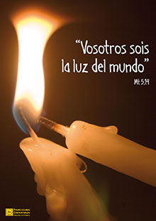

Slide 22
